Slide 1
新型コロナウイルスによる大阪経済・社会への影響等に係るデータ集
参考資料
令和２年８月１７日
大阪府 政策企画部 企画室計画課

Slide 2
目 次
■ ①経済の再生を図り、大阪の強み等を活かしさらなる成長につなげる・・・・・・・・・・2
＊需要喚起と観光産業の再生・・・・・・・・・・・・・・・・・・・・・・・・・・・・・・・・・・・・・・2
＊成長産業育成とイノベーションの促進・・・・・・・・・・・・・・・・・・・・・・・・・・・・・・・・7
■ ②雇用の確保やセーフティネット機能を土台に、
ニューノーマルに対応した新たな働き方・教育を推進する・・・・・・・・・・・・・・14
＊雇用の確保とニューノーマルに対応した働き方・・・・・・・・・・・・・・・・・・・・・・・・14
＊オンラインを活用した切れ目のない学習機会の提供・・・・・・・・・・・・・・・・・・・・19
＊セーフティネットの強化と健康寿命の延伸・・・・・・・・・・・・・・・・・・・・・・・・・・・20
■ ③DXの加速や新しいライフスタイルを契機に、府内各地域のポテンシャルを高める・・23
＊府内各地域の活性化・・・・・・・・・・・・・・・・・・・・・・・・・・・・・・・・・・・・・・・・・・23
＊ＤＸの加速・・・・・・・・・・・・・・・・・・・・・・・・・・・・・・・・・・・・・・・・・・・・・・・・・29
■ 戦略全体に関わるもの・・・・・・・・・・・・・・・・・・・・・・・・・・・・・・・・・・・・・・・・・・・・31

Slide 3
需要喚起と観光産業の再生 【好調なインバウンド】
●2019年に大阪府を訪れた外国人旅行者数は、1,231万人と過去最高を更新。
■ インバウンドの推移（大阪）
（万人）
出典：JNTO 『訪日外客統計』、観光庁 『訪日外国人消費動向調査』から、大阪府推計
Notes:
府民文化部、大阪市

Slide 4
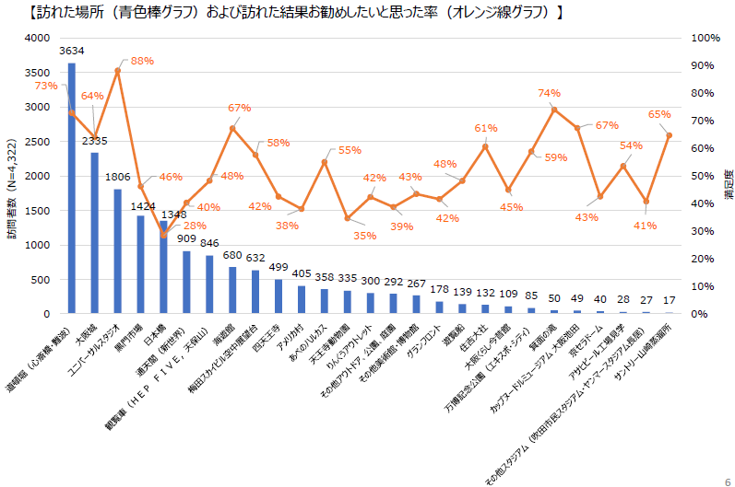
需要喚起と観光産業の再生 【来阪外国人の来訪場所の集中】
●来阪外国人が訪れた場所は大阪市内に集中。（大阪市外で一番多いのがりんくうアウトレットの６.9％（=300人/4322人））
●多くないものの、箕面の滝やカップヌードルミュージアムは安定して高評価。
■ 訪れた場所（棒グラフ）及び訪れた結果お勧めしたと思った率（折れ線グラフ）
大阪市内
大阪市内
大阪市内
74％
67%
出典：大阪観光局 『2019年関西国際空港外国人動向調査結果』

Slide 5
需要喚起と観光産業の再生 【中国・韓国等への依存度】
●来阪外客数については、2017年でみると中国、韓国、台湾、香港で約８割弱を占める。
■来阪外客数の推移（全体・国籍別）
出典：国際観光統計（JNTO)及び消費動向調査（観光庁）より作成
77.2％
※「大阪の成長戦略」（2018年3月改定版）より引用

Slide 6
需要喚起と観光産業の再生 【インバウンドの蒸発】
●訪日外客数の推移を見ると、4月以降、前年同期比▲99.9％減と極めて低い水準で推移しており、蒸発状態。
出典：観光庁 『訪日外客統計』

Slide 7
需要喚起と観光産業の再生 【旅行消費の市場規模】
● 日本人の国内旅行消費額は21.9兆円であり、インバウンド消費額の約4.5倍に相当。
● また、日本人の海外旅行消費額は、約4.5兆円とインバウンド消費額と同規模。
● インバウンドの復活が当分見込めない中、日本人の旅行消費を取り込むことが重要。
出典：観光庁 『訪日外国人消費動向調査』
観光庁 『宿泊旅行統計調査』
ＪＴＢ 『2020年旅行動向見通し』

Slide 8
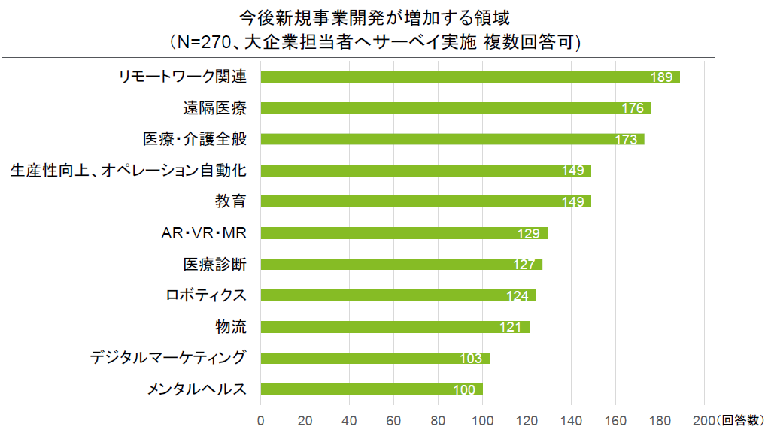
成長産業育成とイノベーションの促進 【イノベーション①】
●COVID-19環境下では、遠隔対応、非接触対応のデジタル化での新規事業開発に期待が寄せらている。
今後新規事業開発が増加する領域
出典：デロイト トーマツ ベンチャーサポート株式会社 『Withコロナ時代のイノベーション戦略～大企業等300名緊急アンケート結果から考える～』

Slide 9
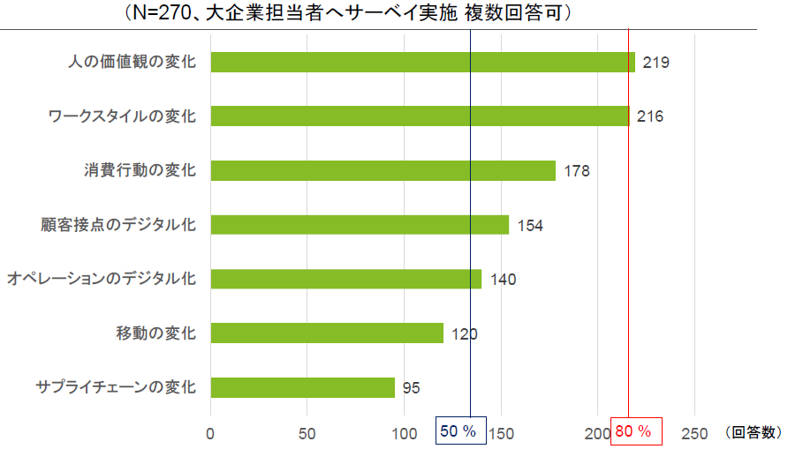
成長産業育成とイノベーションの促進 【イノベーション②】
●80％超の企業が、COVID-19による人の価値観、ワークスタイルの変化に、50％超の企業がDXに事業機会を見出している。
新規事業を構想する上で機会ととらえている領域
50%
80%
出典：デロイト トーマツ ベンチャーサポート株式会社 『Withコロナ時代のイノベーション戦略～大企業等300名緊急アンケート結果から考える～』

Slide 10
成長産業育成とイノベーションの促進 【健康医療関連産業の集積①】
■ 大阪府の医薬品産業 出典：厚生労働省 『薬事工業生産動態統計調査』 より作成
●2017年の大阪府の医薬品生産額は5,302億円と、昨年から減少したものの、成長戦略策定時（2010年）と比較すると増加。
●医薬品製造所数をみると、大阪府は143事業所と、東京都に次ぐ2番目の集積状況となっている。1事業所あたりの従業者数は埼玉県
や富山県、静岡県に比べ小さく、中小規模の製造所が多い。
■ 大阪府の医薬品生産額・全国シェアの推移
■ 2017年 医薬品生産額・全国シェア ランキング
 | 都道府県 | 金額（億円） | 全国シェア
1 | 静岡県 | 6,820 | 10.1%
2 | 富山県 | 6,540 | 9.7%
3 | 大阪府 | 5,302 | 7.9%
4 | 埼玉県 | 4,814 | 7.2%
5 | 東京都 | 4,076 | 6.1%
（億円）
■ 2017年 医薬品製造所数・従業者数（人）
 | 都道府県 | 製造所数 | 従業者数（人） | 1製造所あたりの 従業者数（人）
1 | 東京都 | 161 | 5,197 | 32.22
2 | 大阪府 | 143 | 6,397 | 44.64
3 | 兵庫県 | 99 | 3,935 | 39.91
4 | 富山県 | 87 | 9,855 | 113.53
5 | 静岡県 | 83 | 6,947 | 84.11
6 | 神奈川県 | 80 | 3,699 | 46.18
7 | 埼玉県 | 65 | 8,558 | 131.86
8 | 奈良県 | 64 | 2,761 | 43.28
9 | 愛知県 | 63 | 2,908 | 46.01
10 | 千葉県 | 46 | 2,976 | 65.27
※データで見る「大阪の成長戦略」（2019年12月版）より引用

Slide 11
成長産業育成とイノベーションの促進 【健康医療関連産業の集積②】
■ 大阪府の医療機器製造業 出典：厚生労働省 『薬事工業生産動態統計調査』 より作成
●2017年の大阪府の医療機器生産額は540億円、全国に占めるシェアは2.7%と、成長戦略策定以降（2011年～）、大きく増加。
●従業員4人以上の医療用機器・医療用品製造業の事業所数は56と、全国4番目となっている。
※データで見る「大阪の成長戦略」（2019年12月版）より引用
■ 大阪府の医療機器生産額・全国シェアの推移
■ 2017年 医療機器生産額・全国シェア ランキング
（億円）
 | 都道府県 | 金額（億円） | 全国シェア
1 | 静岡県 | 3,513 | 17.6％
2 | 栃木県 | 1,807 | 9.1%
3 | 東京都 | 1,785 | 9.0%
4 | 埼玉県 | 1,641 | 8.2%
5 | 茨城県 | 1,249 | 6.3%
11 | 大阪府 | 540 | 2.7%
■ 2017年 医療用機器・医療用品製造業の事業所数（従業員4人以上）
 | 都道府県 | 事業所数
1 | 東京都 | 141
2 | 埼玉県 | 105
3 | 長野県 | 60
4 | 大阪府 | 56
5 | 神奈川県 | 54
※ 「薬事工業生産動態統計調査」では医療機器製造所数は公表されていないため、
経済産業省「工業統計表」より作成
「医療用機械器具製造業」「医療用計測器製造業」「医療用電子応用装置製造業」
「医療用品製造業」「医療・衛星用ゴム製品製造業」の事業所数を合算。

Slide 12
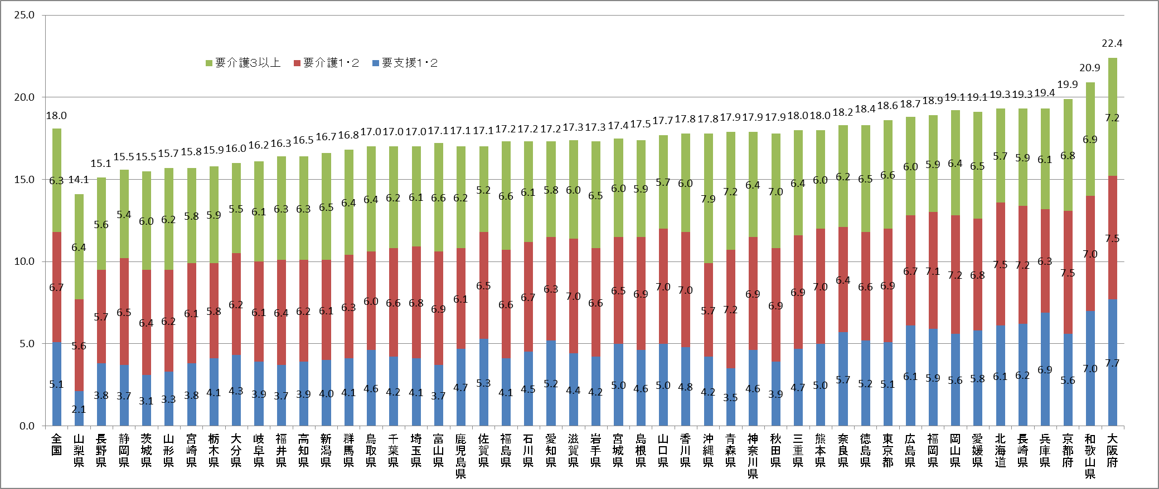
成長産業育成とイノベーションの促進 【介護関連市場①】
●大阪府の要介護認定率は全国で最も高くなっている。（2016年度 大阪:22.4％、全国:18.0％）
●また、2000年以降の推移を見ても、上昇して推移している。
■ 要介護認定率の都道府県比較（2016年度 ※年齢調整後）
■ 要介護認定率の推移
（厚生労働省「介護保険事業状況報告」月報 および総務省「住民基本台帳人口・世帯数」）
出典：厚生労働省 『介護保険事業状況報告』より作成
※大阪府 『万博のインパクトを活かした
大阪の将来に向けたビジョン』（資料編）より引用
出典：大阪府 『大阪府高齢者計画2018』

Slide 13
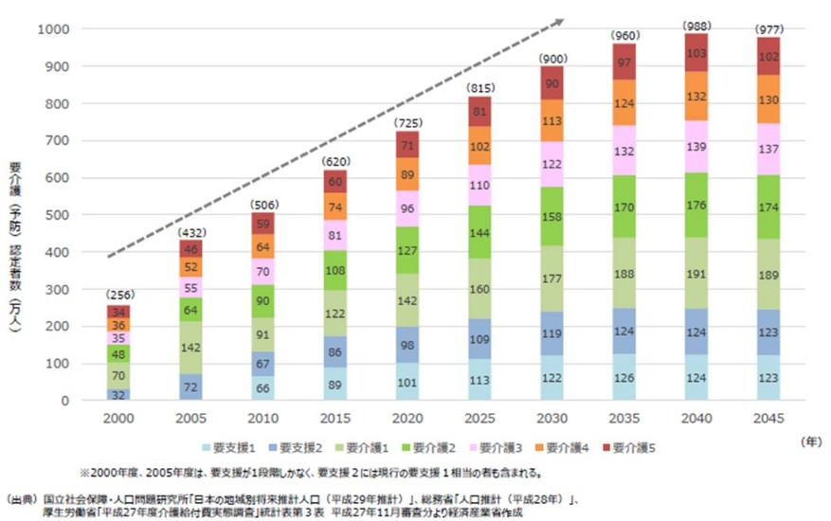
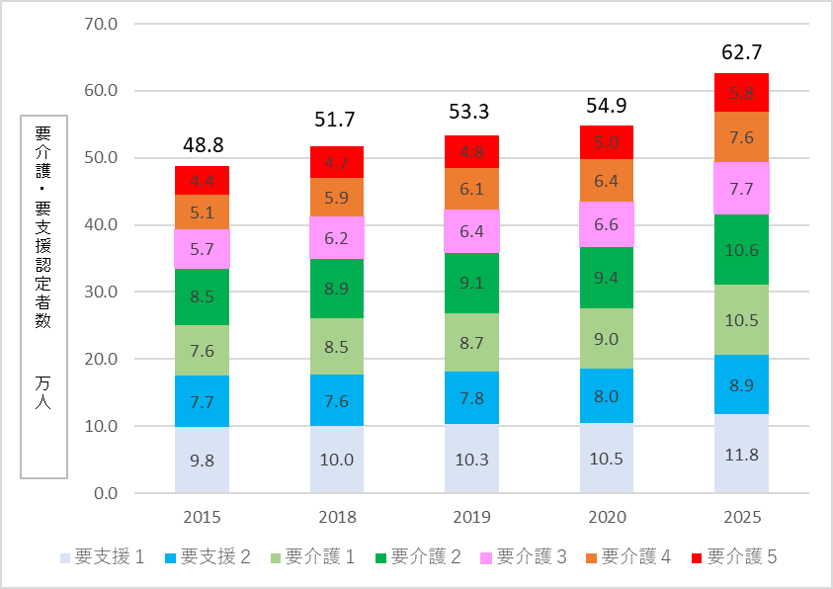
成長産業育成とイノベーションの促進 【介護関連市場②】
●高齢化の進展に伴い、要介護（要支援）認定者数は年々増加傾向にあり、2040年には約100万人に達する見込み。
●日本全体で見ると、2035年頃まで、増加ペースは緩まない見込み。
■ 要介護（要支援）認定者数の将来予測 《全国》
■ 要介護（要支援）認定者数の将来予測 《大阪》
出典：経済産業省 『将来の介護需給に対する高齢者ケアシステムに関する研究会報告書』（2018年4月）
出典：大阪府 『大阪府高齢者計画2018』
※大阪府 『万博のインパクトを活かした大阪の将来に向けたビジョン』（資料編）より引用

Slide 14
成長産業育成とイノベーションの促進 【介護関連市場③】
●高齢者人口の伸びが続くため、介護関連市場は増大傾向にあり、市場規模は2014 年の8.6兆円から2025 年には
18.7兆円程度まで拡大すると予測される。
■ 国内介護市場規模予測
出典：デロイト・トーマツ 『ライフサイエンス・ヘルスケア 第5回 国内介護市場の動向について』

Slide 15
雇用の確保とニューノーマルに対応した働き方 【女性就業率・高齢者就業率】
●大阪の女性就業率及び高齢者就業率は、ともに全国を下回っている。（女性:全国52.2％➔大阪51.0％、高齢者:全国24.9％➔大阪22.2％）
出典：総務省、各都府県 『労働力調査』 より作成
■ 大阪府 女性就業率の推移
（%）
■ 大阪府 高齢者就業率の推移

Slide 16
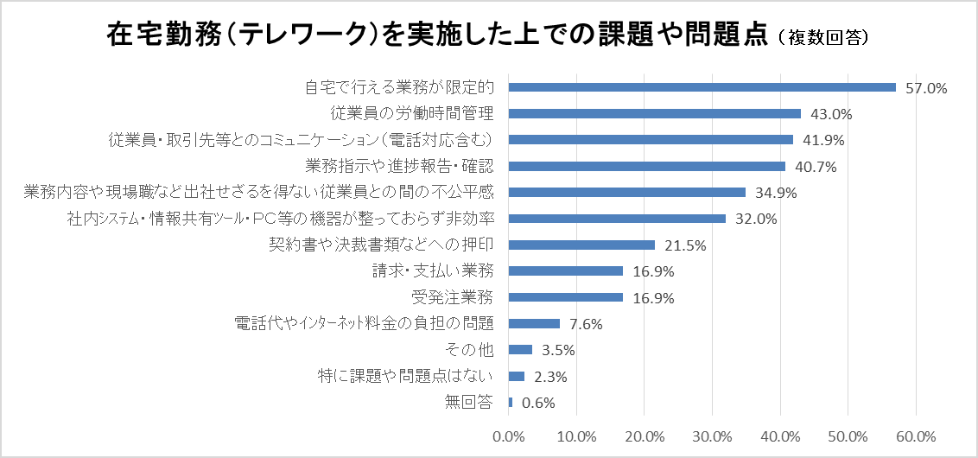
雇用の確保とニューノーマルに対応した働き方 【テレワークの課題】
●テレワークを実施したうえでの課題や問題点は、「自宅で行える業務が限定的」（57.0％）、「従業員の労働
時間管理」（43.0％）、「従業員・取引先とのコミュニケーション（電話対応含む）」（41.9％）が上位。
※調査期間：6月4日～6月19日
※調査対象：大阪商工会議所会員の資本金10億円以下の中堅・中小・小規模企業 2,931社
出典：大阪商工会議所 『中堅・中小企業の経営状況・課題に関するアンケート調査結果について』（6月26日）

Slide 17
雇用の確保とニューノーマルに対応した働き方 【職種別有効求人倍率】
●職種別の有効求人倍率の月ごとの推移を見ると、いずれの職種も概ね低下傾向。
●「介護サービス職」や「建設・採掘職」は以前として人手不足の状況である一方、「一般事務員」「運搬・清掃等職」等は人手
過剰な状況で、雇用のミスマッチが起きている様子がうかがえる。
（倍）
出典：大阪労働局 『職種別有効求人倍率』

Slide 18
雇用の確保とニューノーマルに対応した働き方 【失業者数への影響分析】
■ 新型コロナウイルスによる失業者数（就業者数の対前年減少率）試算
 |  | 新型コロナウイルス |  | 【参考】 リーマン・ショック
 |  | シナリオ１（標準ケース） | シナリオ２（リスクケース）
全産業計 |  | ▲185.5万人 ▲2.8％ | ▲301.5万人 ▲4.5％ | ▲95万人▲1.5％
 | 製造業 | ▲3.6％ | ▲5.8％ | ▲6.0％
 | 宿泊・飲食サービス業 | ▲8.7％ | ▲14.1％ | ＋1.9％
※ シナリオ１（標準ケース）・・・ 感染症の世界的流行が2020年後半に収束するケース
※ シナリオ２（リスクケース）・・・ 感染症の世界的流行が2020年の最も遅い時期まで続くケース
〔参考〕
世界恐慌時（1930年）の日本の失業者数：120万～130万人
出典：中部圏社会経済研究所 『2020．5.20 経済レポート No.26』

Slide 19
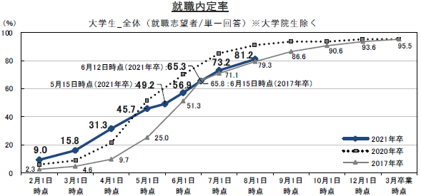
雇用の確保とニューノーマルに対応した働き方 【新規求人数・新卒内定率】
●新規求人数の対前年比を見ると、依然として前年より減少し推移しているものの、6月に入り、やや改善。
●民間調査が実施した就職内定率では、8月1日時点で81.2％と、前年と比べ約1か月遅れで推移している。
新規求人数（パート含む一般）の対前年比推移
出典：厚生労働省 『一般職業紹介状況』
出典：リクルートキャリア公表資料

Slide 20
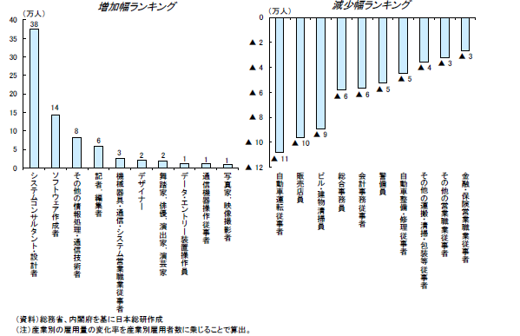
オンラインを活用した切れ目のない学習機会の提供 【IT人材】
●新型コロナ収束後にデジタル技術に支えられた「新しい日常」が展望されるなか、企業は事業オンライン化・業務デジタル化を推進。
これに伴い、今後わが国の生産構造は大きく転換し、雇用機会も変化する公算大。
●こうしたデジタル化による雇用の構造変化について、職業別では、「システムコンサルタント・設計者」が＋38 万人、「ソフトウェア
作成者」が＋14 万人、「その他の情報処理・通信技術者」が＋８万人ほど増加することなどが予想。
出典：日本総研 『デジタル化による雇用の構造変化』（2020年7月8日）

Slide 21
セーフティネットの強化と健康寿命の延伸 【独居高齢者世帯の比較】
●大阪府では、全国や他の都市（神奈川、愛知）に比べ65歳以上の高齢者の単独世帯が多い。
（単位：％）
 | 単独 | 夫婦のみ | 夫婦と子 | 一人親と子 | その他
全国 | 32.6 | 32.7 | 14.9 | 8.7 | 11.1
東京 | 40.8 | 29.1 | 14.8 | 9.7 | 5.6
神奈川 | 32.3 | 34.5 | 17.3 | 9.3 | 6.7
愛知 | 30.1 | 34.1 | 16.3 | 7.6 | 11.8
大阪 | 39.0 | 32.0 | 14.1 | 8.8 | 6.1
出典：総務省 『国勢調査」（2015年）

Slide 22
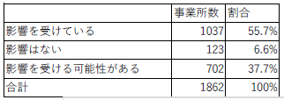
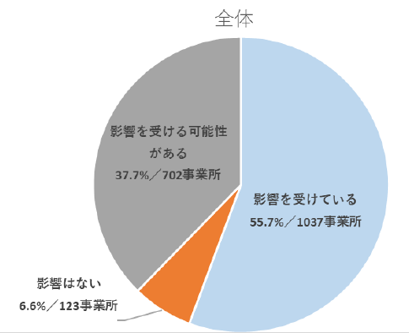
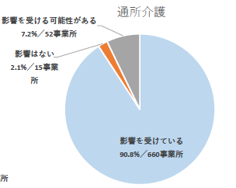
セーフティネットの強化と健康寿命の延伸 【介護サービスへの影響】
●コロナの影響により、約６割の介護事業者が影響を受けていると回答し、残りの事業者の多くが今後影響を受ける可能性がある
と回答。
●特に通所介護サービスにおいては、約９割が影響を受けていると回答。
出典：(一社)全国介護事業者連盟 『新型コロナウイルス感染症に係る経営状況への影響について』 〔緊急調査 第二次分〕（2020年４月）

Slide 23
セーフティネットの強化と健康寿命の延伸 【名目賃金指数】
● 大阪の名目賃金指数（5月）は、対前年同月比で▲3.8%であり、全国（▲2.3%）より下回っている状況が続いている。
● 2月以降、4カ月連続の低下。
（資料）大阪府統計課「大阪の賃金、労働時間及び雇用の動き」、厚生労働省「毎月勤労統計調査」
※事業所規模５人以上、前年同月比は名目賃金指数（2015年＝100）による。
出典：大阪産業経済リサーチ＆デザインセンター 『大阪経済の情勢（2020年8月）』

Slide 24
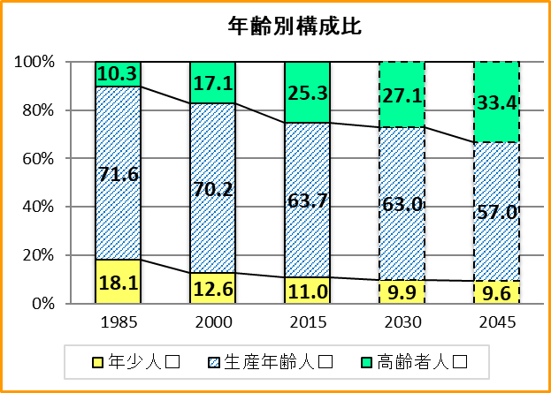
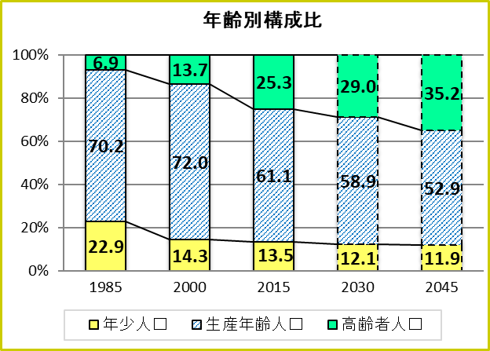
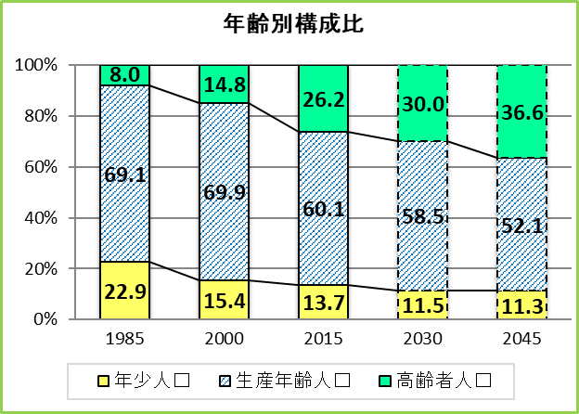
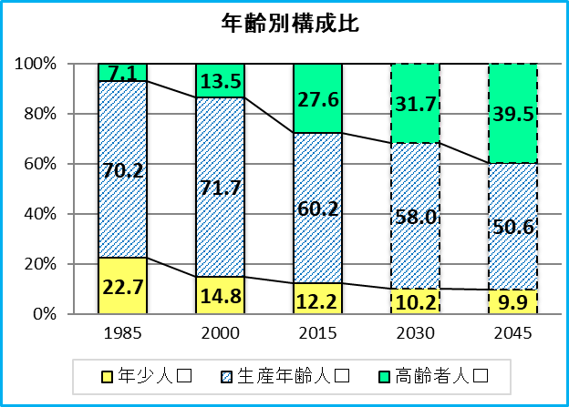
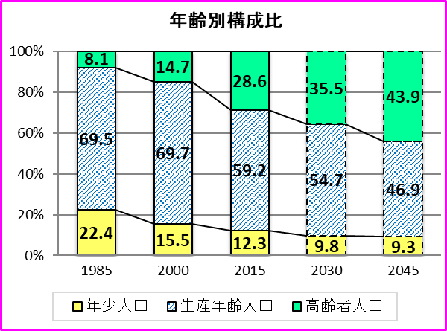
府内各地域の活性化 【府内各地域の人口動態】
●すべての地域で、高齢者人口の割合が増加し、生産年齢人口及び年少人口の割合が減少すると見込まれる。
●特に、南河内地域では、2045年に高齢者人口が4割を超えるとともに、生産年齢人口が5割を切り、高齢化の進展が見込まれる。
北大阪地域
2015年⇒2045年
高齢者は 9.8㌽増加
年少者は 1.6㌽減少
2015年⇒2045年
高齢者は 8.1㌽増加
年少者は 1.4㌽減少
大阪市地域
泉州地域
東部大阪地域
南河内地域
2015年⇒2045年
高齢者は 10.4㌽増加
年少者は 2.５㌽減少
2015年⇒2045年
高齢者は 15.3㌽増加
年少者は 3.0㌽減少
2015年⇒2045年
高齢者は 11.９㌽増加
年少者は 2.3㌽減少
出典：2015年までは総務省 『国勢調査』
2020年以降は『大阪府の将来推計人口について（2018年8月）』における大阪府の人口推計（ケース２）に基づき大阪府政策企画部推計

Slide 25
府内各地域の活性化 【大阪の住みやすさ】
●大阪は、「住宅の延べ面積」や「平均消費者物価」、「平均混雑率」、「通勤時間」について首都圏の水準を上回っており、暮らしやすい環境にあり、国際的な評価も東京より高い。
住宅水準（住宅の延べ面積）
「世界で最も住みやすい都市ランキング 2019」（英雑誌「エコノミスト」）
順位 | 都 市
１位 | ウィーン（ｵｰｽﾄﾘｱ）
２位 | メルボルン（ｵｰｽﾄﾗﾘｱ）
３位 | シドニー（ｵｰｽﾄﾗﾘｱ）
４位 | 大阪（日本）
５位 | カルガリー（カナダ）
６位 | バンクーバー（ｶﾅﾀﾞ）
７位 | 東京（日本）
８位 | トロント（ｶﾅﾀﾞ）
９位 | コペンハーゲン（ﾃﾞﾝﾏｰｸ）
10位 | アデレード（ｵｰｽﾄﾗﾘｱ）
出典：総務省 『平成30年住宅・土地統計調査』
出典：総務省 『小売物価統計調査』
※世界140都市を対象に、政治・社会的な安定性や、健康医療制度、
文化・環境、教育、インフラなどの項目を100点満点で採点し順位付け

Slide 26
府内各地域の活性化 【合計特殊出生率の比較】
●大阪は、全国に比べ合計特殊出生率は低いが、東京に比べて高い率で推移。
全国
大阪
東京
出典：厚生労働省 『人口動態調査』

Slide 27
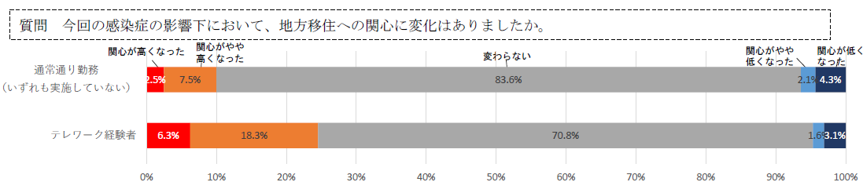
府内各地域の活性化 【テレワーク経験者の地方移住への関心の高まり】
●通常通り勤務していた人に比べ、テレワーク経験者は、地方移住への関心が高まった人の割合が高い。
出典：内閣府 『新型コロナウイルス感染症の影響下における
生活意識・行動の変化に関する調査』

Slide 28
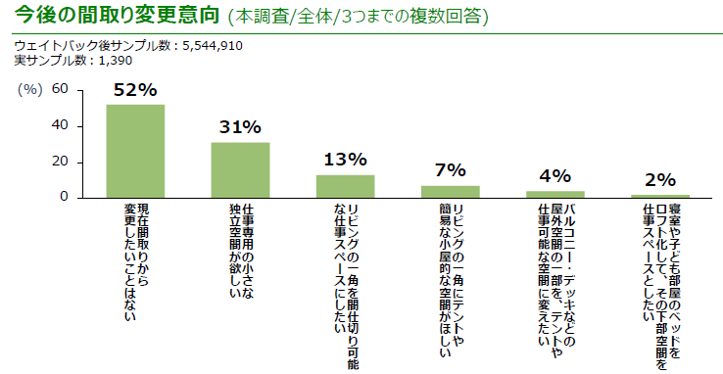
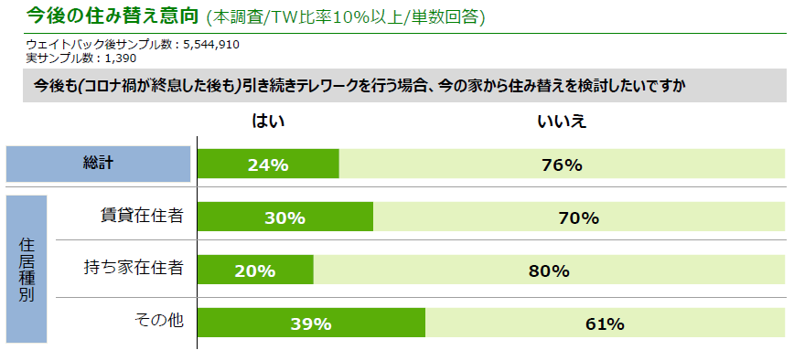
府内各地域の活性化 【職住融合の新しいスタイル】
●民間会社の調査によると、引き続きテレワークを行う場合、テレワーカーの48％(※)が間取り変更を希望し、24％が現在の家から
の住み替えを希望している状況。
※ 48％（間取り変更を希望） ＝ 100％（全体）ー52％（現在の間取りから変更したいことはない）
出典： (株)リクルート住まいカンパニー 『新型コロナ禍を受けたテレワーク×住まいの意識・実態調査』

Slide 29
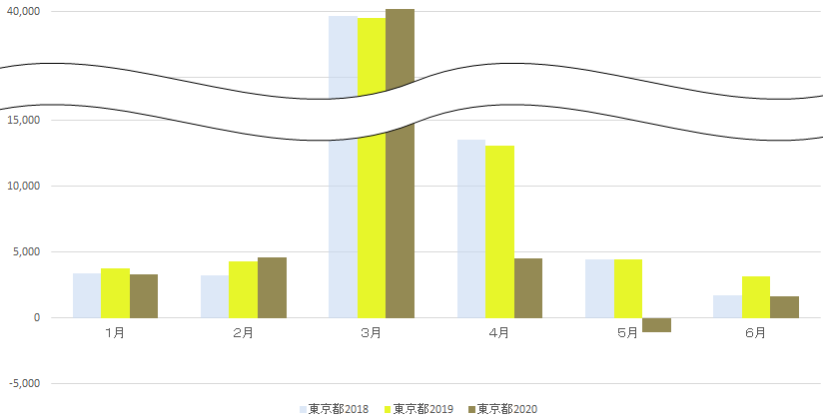
府内各地域の活性化 【東京都の転出入者数（1~6月）】
●東京都の４月の転入超過数は前年度よりも大幅に減少しており、５月には2013年７月以来初の転出超過（1,069名）を記録
●６月は、５月の転出超過から一転して、転入超過（1,669名）を記録。
出典：総務省『住民基本台帳人口移動報告』より企画室が作成

Slide 30
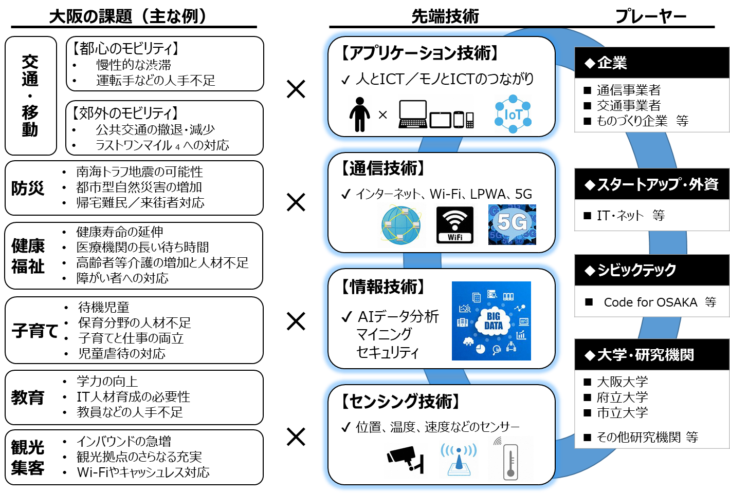
ＤＸの加速 【スマートシティ①】
●DXには、交通・移動、防災、健康福祉や子育て、教育、観光等、デジタル技術・先端技術の浸透により生活の質や利便性の向上が図られる様々な分野が考えられる。
出典：大阪府 『大阪スマートシティ戦略 Ver.1.0（令和2年3月31日）』

Slide 31
ＤＸの加速 【スマートシティ②】
●大阪スマートシティ戦略において、3つのレスやテレワークの推進等の行政自らのDX、さらに地域のDXを推進し、企業のDXと相まって、都市全体のDXへとつなげていくため、先端技術を活用して「住民の行動変容」をいかに支援するかという視点を踏まえた取組を
進めているところ。
■ 大阪スマートシティ戦略における住民の生活の質（QoL）向上の具体化に向けた取組
テーマ | 当面の取組（まずは何をどうするか）
AIオンデマンド交通 | ■条件の整った市町村にて先行事例をつくり、それを府域全体に横展開 ※自動運転化についても、法整備の状況等を踏まえつつ、早期実現をめざす
非公道での自動運転等の実証支援 | ■大阪府市等が持つ公有地等を開放し、企業等に非公道の実証実験フィールドを提供する
データヘルス | ■データを活用した住民主体の健康づくりを促進するため、「アスマイル」の普及促進とともに、ライフステージを通じたデータの集約・健康施策への活用に取り組む
楽しいまちづくり | ■テクノロジーをコンテンツ化し、フィールドを活用するプレーヤーを大阪に呼び込むため、事業者の提案を汲み取り、マッチングや規制緩和等により事業展開を後押しする
キャッシュレス | ■国やキャッシュレス事業者等とも連携しながら、啓発活動の実施などによりキャッシュレス化を推進する
防災 | ■住民一人一人がおかれた状況を認識し、適切な行動がとれるよう、テクノロジーの活用によって、個人の行動変容を支援する
教育 | ■学習者の視点から教育の質を向上させるべく、個別最適学習を重点的に検討する
行政DX | ■3つのレスの推進：はんこレス、ペーパーレスは全庁的な業務フローの棚卸しや検証(BPR)を行い、並行して、できるところから導入していく。キャッシュレスは、インバウンドに 効果的な大規模集客施設からキャッシュレスの導入を検討するとともに手数料等について、府の本庁の納付窓口で先行して実施する ■テレワーク：庁内での本格導入に向けた環境整備とともに、府域全体での普及促進を行う
出典：大阪府 『大阪スマートシティ戦略 Ver.1.0 《概要版》（令和2年3月31日）』

Slide 32
戦略全体に関わるもの 【実質成長率等】
●2016年度の実質成長率は、前年度比0.0％で横ばい。
●年平均の実質成長率は+0.79％。成長目標の2％を下回る状況。
●景気全体の動きをみると、2018年の大阪経済は消費が底堅く推移。設備投資の復調もあり、緩やかな回復が持続し
ている。
●2018年の府内就業者は、前年比8.3万人の増加。戦略策定以降の年平均は４万人と、成長目標の1万人以上を
上回る状況。
●2018年に大阪府を訪れた外国人旅行者数は、速報値で1,142万人と過去最高を更新。戦略策定以降、2015年
を境に飛躍的な増加傾向が続いている。
 | 2010 (H22年) | 2011 (H23年) | 2012 (H24年) | 2013 (H25年) | 2014 (H26年) | 2015 (H27年) | 2016 (H28年) | 2017 (H29年) | 2018 (H30年) | 年平均
府実質成長率 （年度ベース） | ＋2.0％ | ＋2.4％ | －0.7% | +0.7% | －0.4％ | ＋1.5％ | 0.0％ |  |  | +0.79％
雇用創出数 (府内就業者の変化） | ▲1.7万人 | 3.1万人 | 5.5万人 | 7.6万人 | 0.9万人 | 0.7万人 | 5.6万人 | 6.1万人 | 8.3万人 | ４万人
来阪外国人旅行者数 | 235万人 | 158万人 | 203万人 | 263万人 | 376万人 | 716万人 | 940万人 | 1,110万人 | 1,142万人
出典：大阪府統計課 『平成28年度大阪府民経済計算《確報》』
大阪府統計課 『労働力調査地方集計結果（年平均）』
日本政府観光局（JNTO) 『訪日外客統計』 、観光庁 『訪日外国人消費動向調査』より作成

